Slide 1
Игра «Amber Quest» на pygame
Изюмов Матвей и Савунов Дмитрий
Проект №2 по модулю pygame
Яндекс лицей
Руководитель: Хузиахметов Артур Хатипович
Г. Череповец
Детский технопарк «Кванториум»
2025г.

Slide 2
Введение
Игра разрабатывается на Python с использованием библиотеки Pygame. Прототипом является игра Diamond Rush. Сюжет основан на похищении Янтарной комнаты из Санкт-Петербурга во время Второй мировой войны. Игрок управляет героем, который исследует лабиринты, решает головоломки и преодолевает препятствия, собирая артефакты.

Slide 3
Цель игры
Основная цель игры — найти все фрагменты Янтарной комнаты, решая головоломки и преодолевая препятствия на пути к финальной точке уровня.

Slide 4


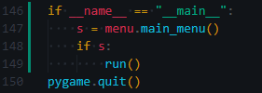
В проекте суммарно более 650 строк кода
Файл engin > 400 строк
Файл MENU > 100 строк
Файл main > 150 строк

Slide 5



Экраны
Окончание игры
Стартовый
Меню

Slide 6



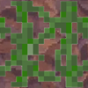

Спрайты
background
lianas
stone
wall
hero

Slide 7




Анимация

Slide 8
Геймплей
Ходьба
Прыжки
Сбор кристаллов
Толкание камней

Slide 9
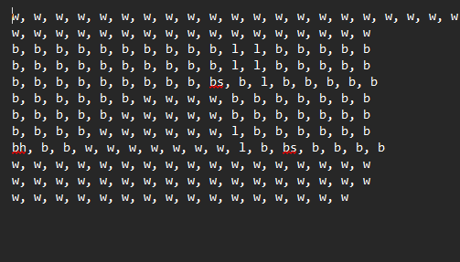
Хранение данных
Уровни в txt-файле
Настройки и последний уровень в txt-файле

Slide 10
Заключение
Своим результатом мы удовлетворены и хотим продолжить работу над проектом, чтобы довести его до уровня полноценной 2D игры.

